Slide 1
Bruikbare en levendige groepsplannen voor rekenen
Alex Nguyen & Martine van Schaik

Slide 2
Alex Nguyen
10
2
224
024
30
11

Slide 3
Het doel
Gaan wij bij ons op school verder met de groepsplannen, zoals wij er nu mee werken of gaan wij het werken met groepsplannen anders vormgeven?

Slide 4
Inhoudsopgave
Groepsplannen algemeen
Groepsplannen per blok
De cyclus
Het groepsoverzicht
Format ‘klassenorganisatie’
Format ‘groepsplannen per blok’
Format ‘analyse groepsniveau’
Toepassen in de praktijk
Vragen

Slide 5
Groepsplannen
‘Een groepsplan: een gedifferentieerd onderwijsaanbod voor de hele groep. Dit groepsplan is dynamisch, we stellen het regelmatig bij. Op deze manier kan een leerkracht haar onderwijs zo adaptief mogelijk maken.’
Van Groenestijn, Borghouts, Janssen (2011). Protocol ERWD. Assen, Van Gorcum
Opdracht

Slide 6
Groepsplannen per blok
Dynamische, zinvolle en levendige groepsplannen
Aanpassen per rekenblok
Vertalen naar het weekrooster
Goede voorbereiding op de les
Te gebruiken bij alle vakken

Slide 7
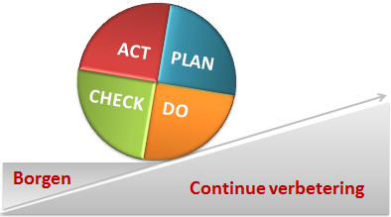
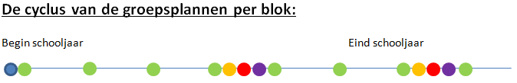
De cyclus
Afname LVS-toets
Invullen Klassenorganisatie
Invullen analyse groepsniveau
Groepsplan per blok
Invullen groepsniveau

Slide 8
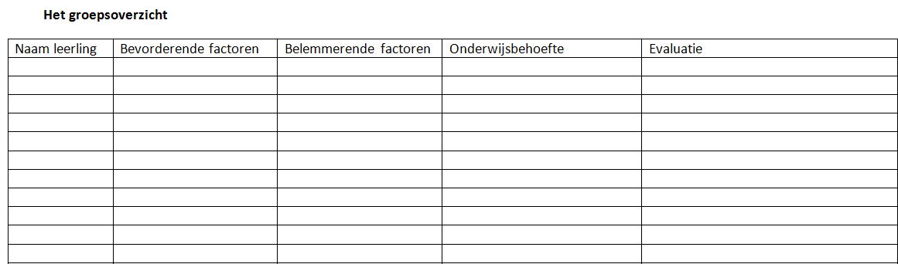
Het groepsoverzicht
Invullen in juni/juli
Invullen in februari

Slide 9
Format de klassenorganisatie
‘Goed klassenmanagement is een essentiële vaardigheid. Het is, net als een goede instructie, een zeer krachtig middel bij de preventie en aanpak van problemen. Het leidt ertoe dat de gang van zaken in de groep soepel verloopt en betreft aspecten als alertheid, regie, flexibiliteit, maximaal benutten van leertijd, evenals goede routines waardoor de leerlingen weten waar ze aan toe zijn.’
Pameijer, Beukering, Lange (2009). Handelingsgericht werken: een handreiking voor het schoolteam. Leuven, Acco

Slide 10
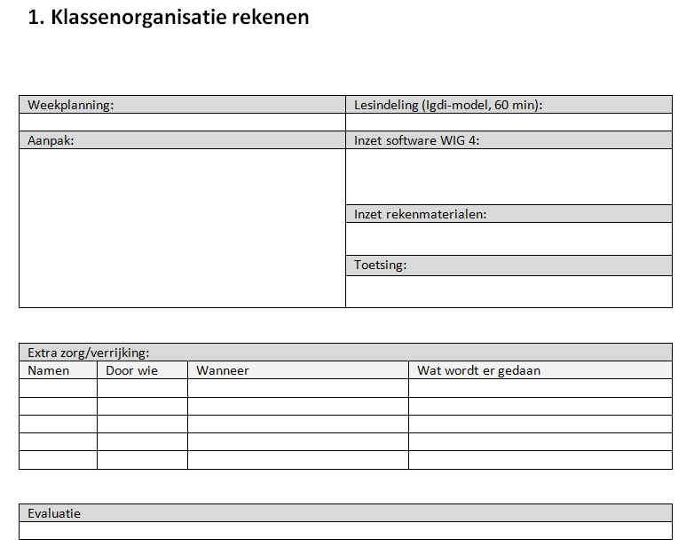

Slide 11
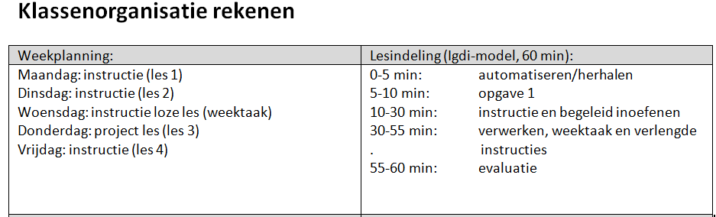

Slide 12

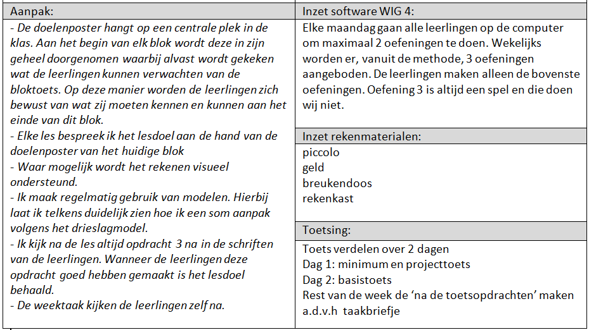

Slide 13
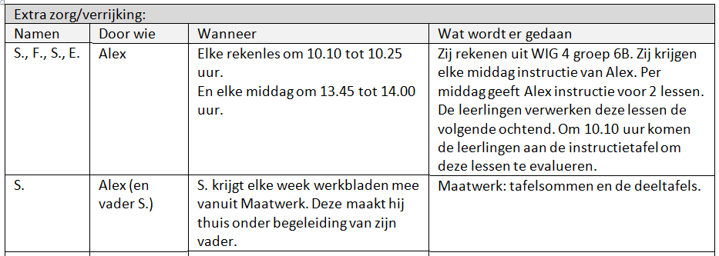

Slide 14
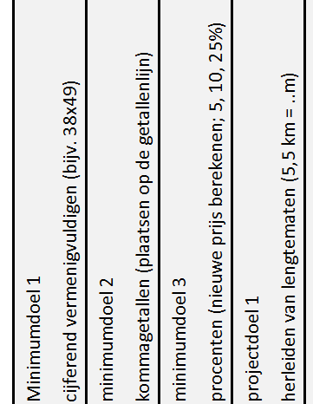
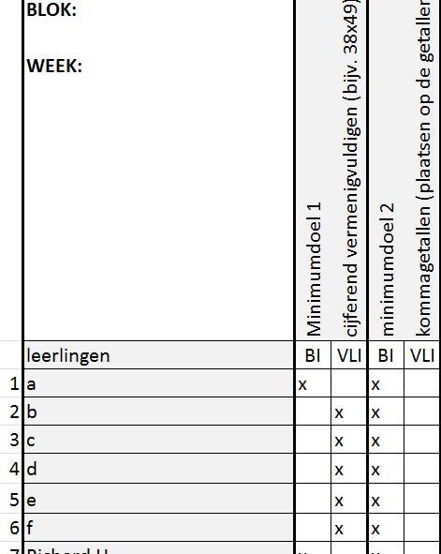
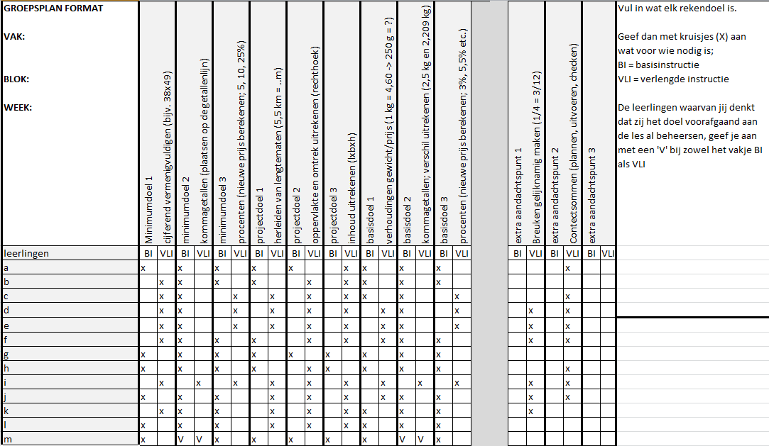
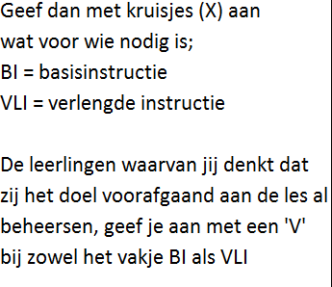
Format groepsplannen per blok
Extra doelen (n.a.v. toetsen)
Doelen van het rekenblok

Slide 15
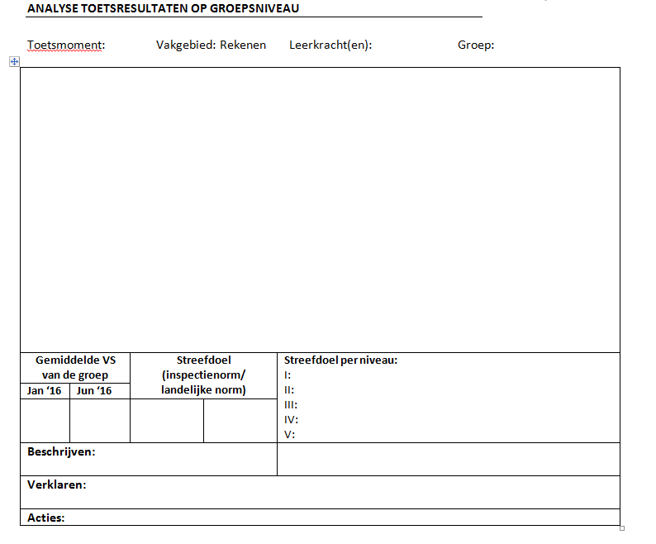
Format analyse groepsniveau

Slide 16
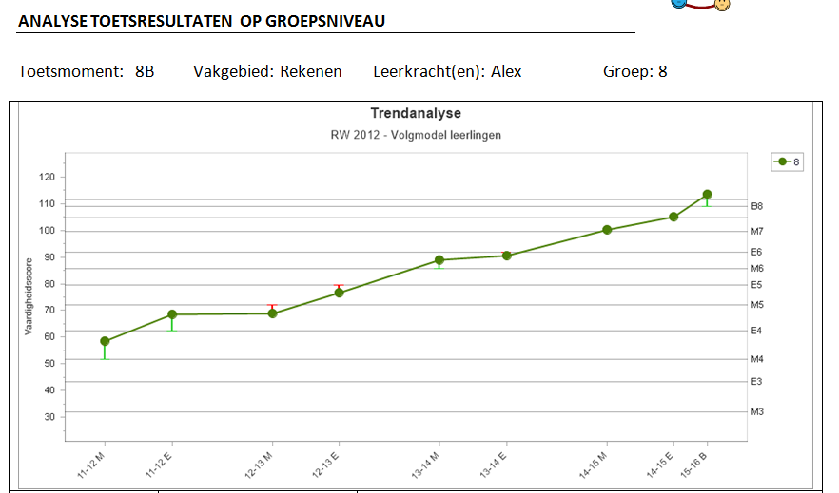

Slide 17
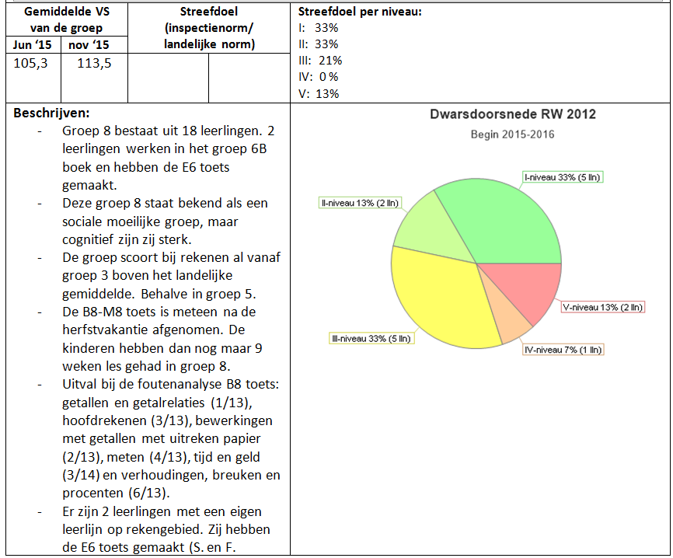

Slide 18
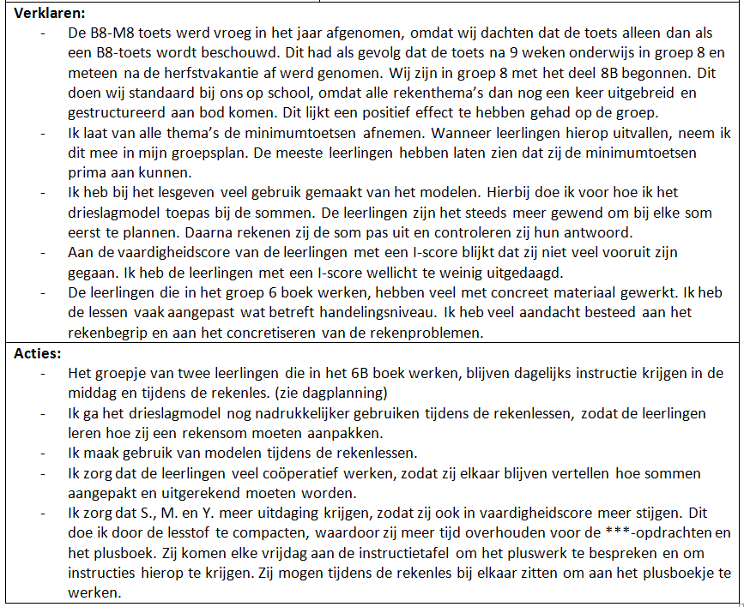

Slide 19
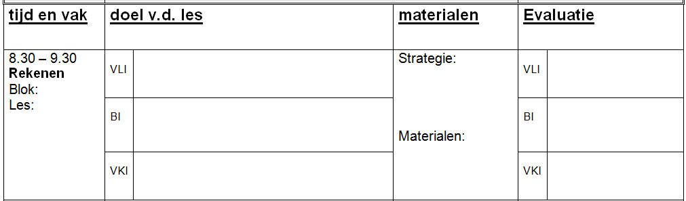
Toepassen in de praktijk
Instructiegroepen kunnen per dag anders zijn. Afhankelijk van het lesdoel bepaal je deze groepen.
Denk hierbij aan de handelingsniveaus.
Dit zijn over het algemeen rekendoelen, maar kunnen doelen zijn gericht op de werkhouding (zelfstandigheid, taakspannen e.d.).

Slide 20
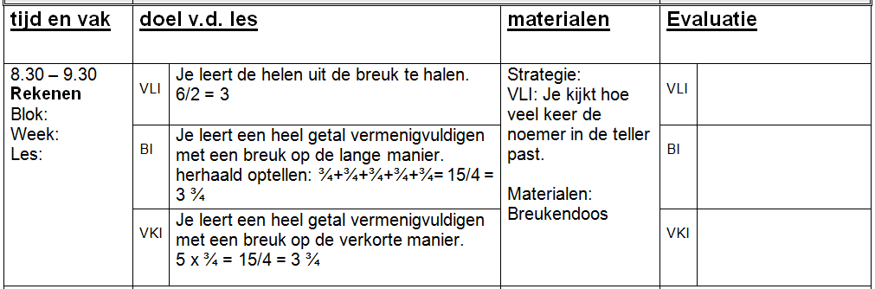

Slide 21
Vragen en opmerkingen?
alex.nguyen@deklumpert.nl
Video

